Slide 1
Историзм поэтического мышления.
Ассоциативная манера письма.
(«Notre Dame»,
«Бессонница. Гомер. Тугие паруса»)

Slide 2
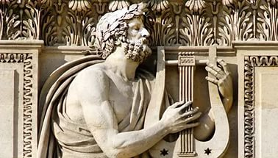
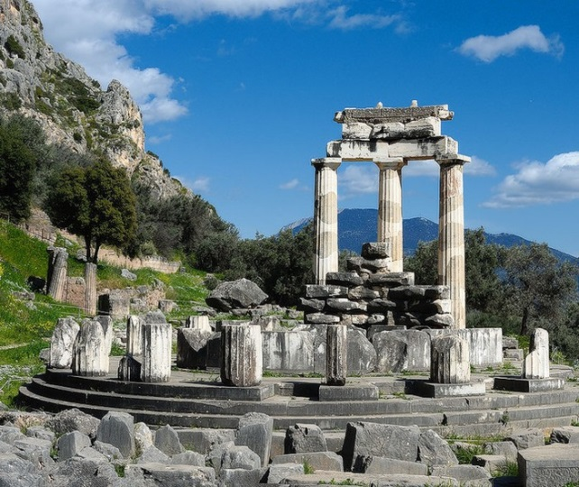
Запечатлейте на жизни волю
Вашу твёрже камня, благороднее камня.
Пусть каждый камешек в руке
Вашей загорится стоцветными огнями.
Камень в Вашей руке - драгоценность.
30.01.1916.

Slide 3
«Камень Ф.И. Тютчева, что «с горы скатившись, лег в долине, сорвавшись сама собой, иль был низвергнут мыслящей рукой » - есть слово», - так писал поэт в своей статье «Утро акмеизма».

Slide 4
Историзм — литературоведческое понятие, обозначающее одно из важных свойств художественной литературы — ее способность в живых картинах, конкретных человеческих судьбах и характерах передавать облик той или иной исторической эпохи.

Slide 5
Историзм присущ всем истинно художественным произведениям, независимо от того, изображают ли они современность или далекое прошлое.
А.С. Сулейманов

Slide 6
Лирика исторична, ее качество определяется конкретным содержанием эпохи, она рисует переживания человека определенного времени и среды.
Л. Тодоров

Slide 7
"Сколько радостных предчувствий: Пушкин, Овидий, Гомер...»
О. Мандельштам
"Разговор о Данте"

Slide 8
Ассоциация - (от лат. associatio — соединение) связь между явлениями, при которой актуализация (восприятие, представление) одного из них влечет за собой появление другого.

Slide 9
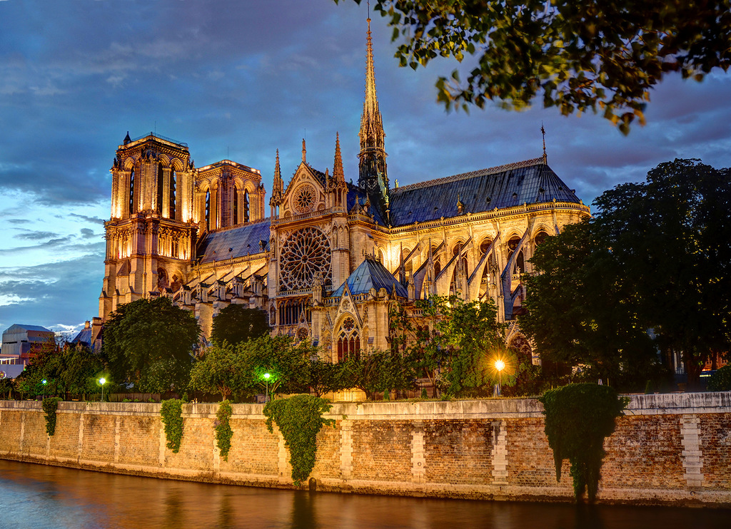

Slide 10
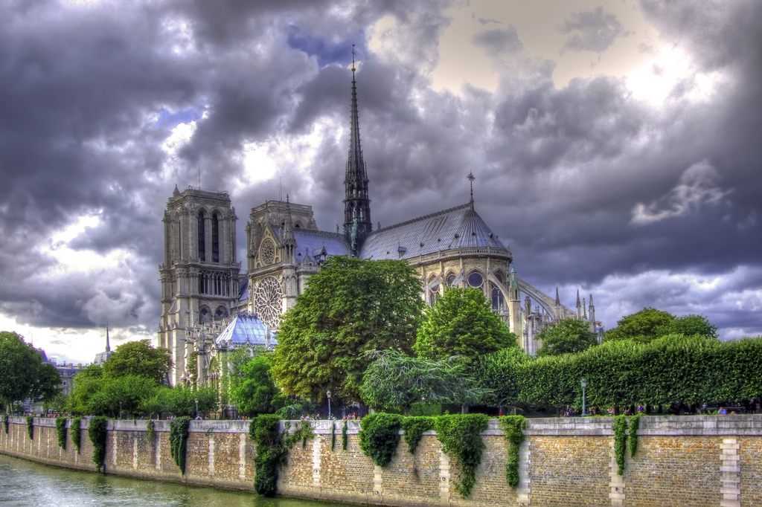
Собор Парижской Богоматери или Нотр-Дам-де-Пари

Slide 11
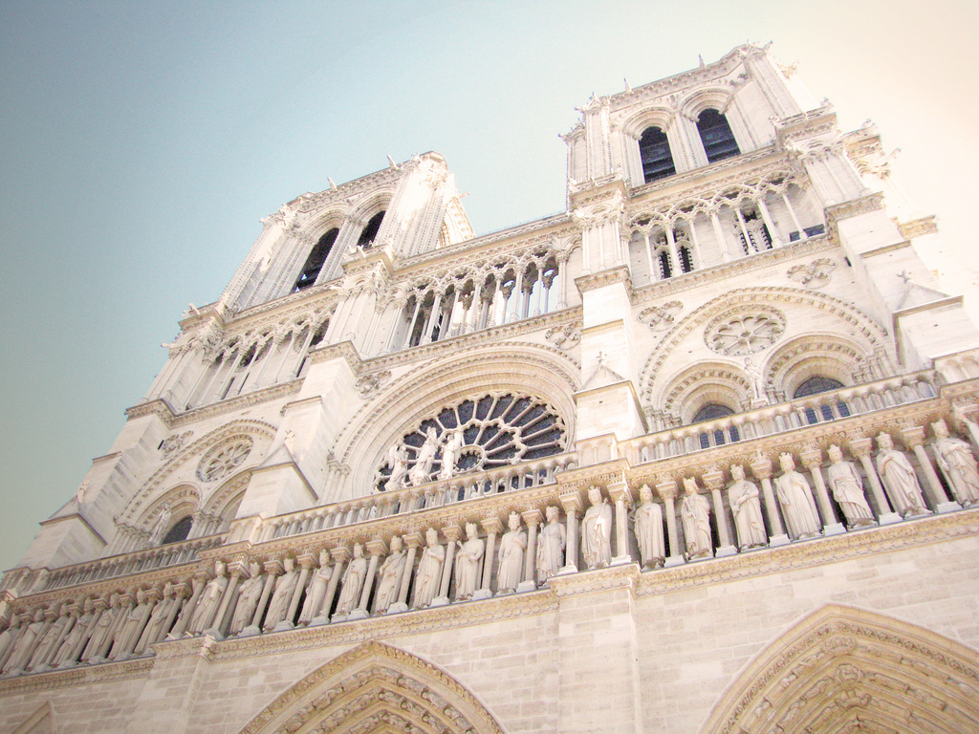
«Notre Dame» Осип Мандельштам
Где римский судия судил чужой народ,
Стоит базилика,- и, радостный и первый,
Как некогда Адам, распластывая нервы,
Играет мышцами крестовый легкий свод.
Но выдает себя снаружи тайный план:
Здесь позаботилась подпружных арок сила,
Чтоб масса грузная стены не сокрушила,
И свода дерзкого бездействует таран.
Стихийный лабиринт, непостижимый лес,
Души готической рассудочная пропасть,
Египетская мощь и христианства робость,
С тростинкой рядом — дуб, и всюду царь — отвес.
Но чем внимательней, твердыня Notre Dame,
Я изучал твои чудовищные ребра,
Тем чаще думал я: из тяжести недоброй
И я когда-нибудь прекрасное создам.

Slide 12
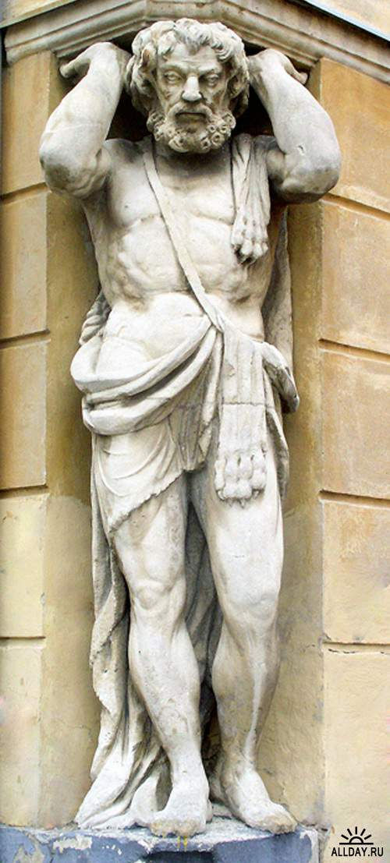
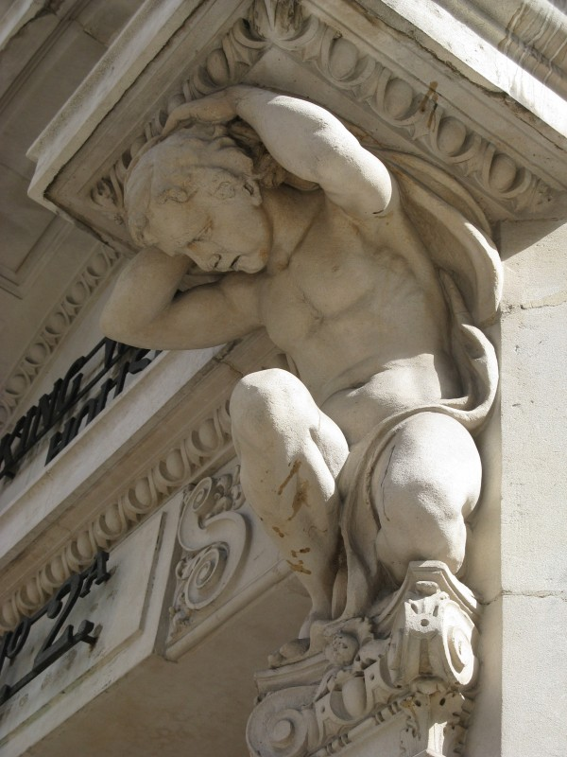

Slide 13
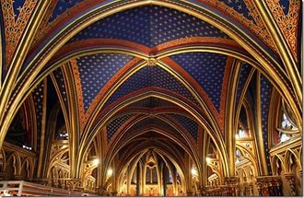

Slide 14
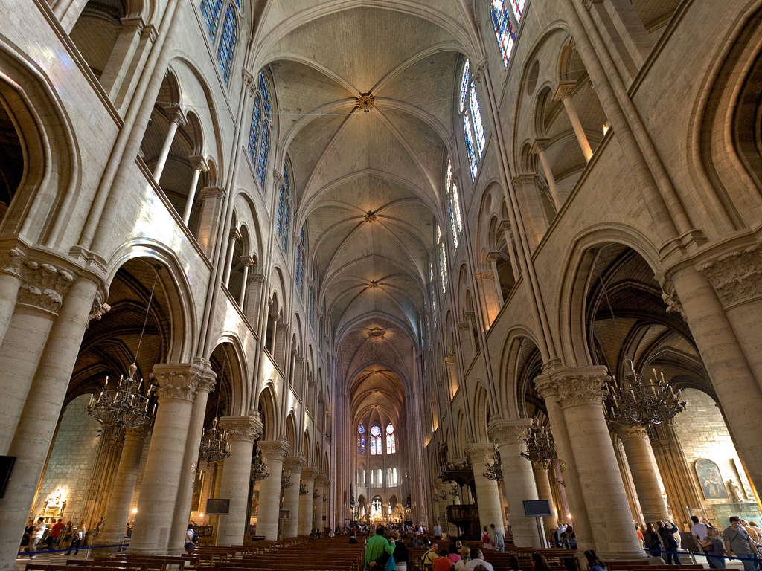

Slide 15
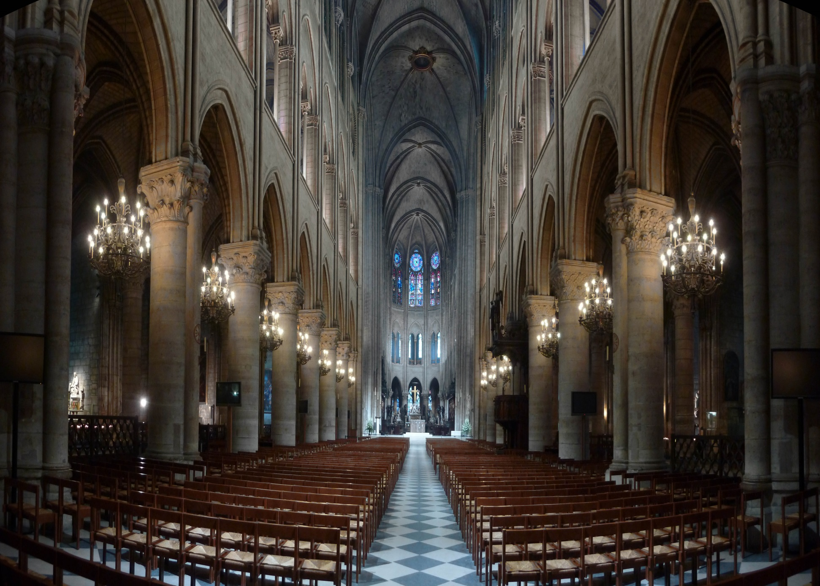

Slide 16
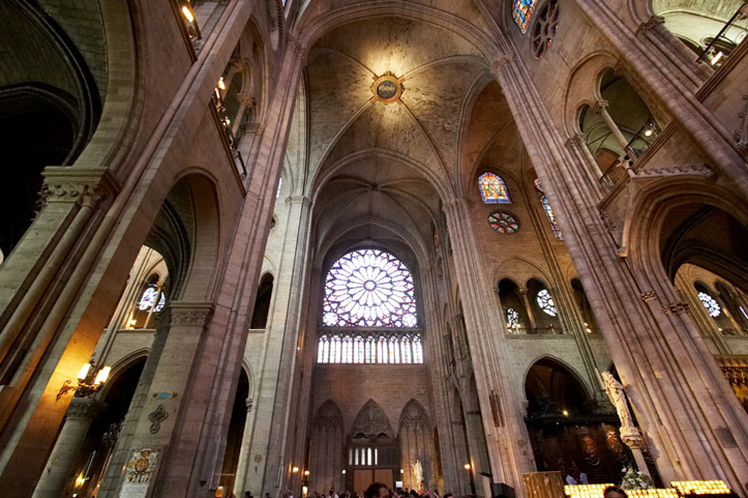

Slide 17
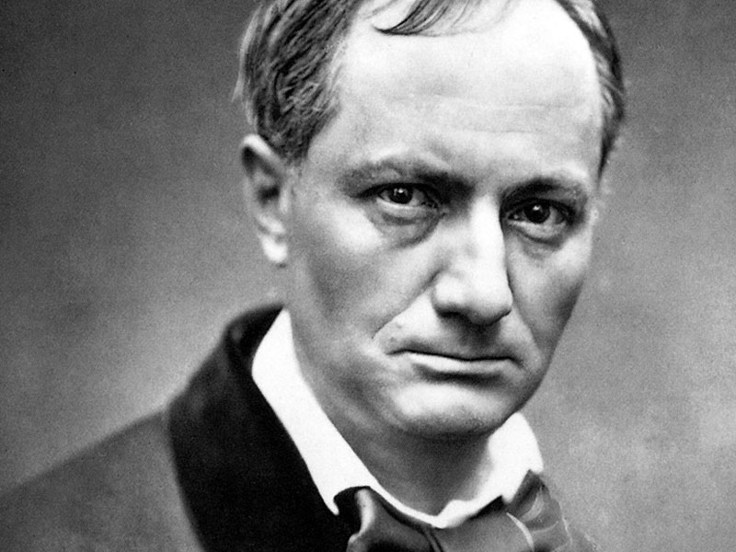
Шарль Бодлер «Соответствия»
Природа - строгий храм, где строй живых колонн
Порой чуть внятный звук украдкою уронит;
Лесами символов бредет, в их чащах тонет
Смущенный человек, их взглядом умилен.
Как эхо отзвуков в один аккорд неясный,
Где все едино, свет и ночи темнота,
Благоухания и звуки и цвета
В ней сочетаются в гармонии согласной.

Slide 18
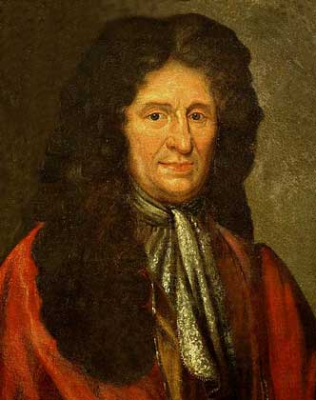
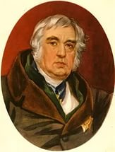
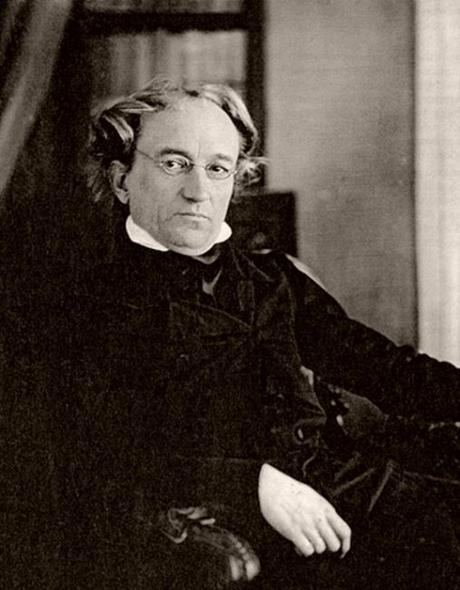
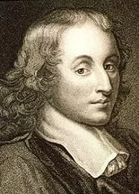
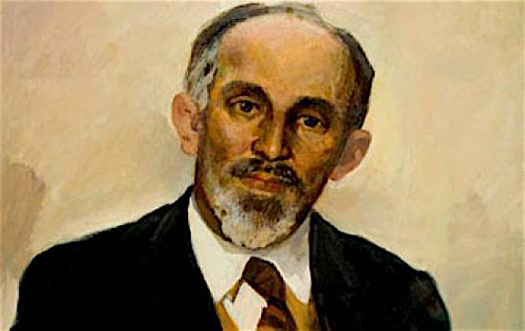
В подтексте этого образа – басни Лафонтена и Крылова: в бурю дуб гибнет, а тростинка гнется, но выживает; а за ней – еще один подтекст с контрастом, сентенция Паскаля: «Человек – лишь тростинка, но тростинка мыслящая», у нас ее помнят по строчке Тютчева: ...и ропщет мыслящий тростник. В ранних стихах самого Мандельштама тростинка, вырастающая из болота, была символом такого важного понятия, как христианство.

Slide 19
«Бессонница. Гомер. Тугие паруса» Осип Мандельштам
Бессонница. Гомер. Тугие паруса.
Я список кораблей прочел до середины:
Сей длинный выводок, сей поезд журавлиный,
Что над Элладою когда-то поднялся.
Как журавлиный клин в чужие рубежи,-
На головах царей божественная пена,-
Куда плывете вы? Когда бы не Елена,
Что Троя вам одна, ахейские мужи?
И море, и Гомер — всё движется любовью.
Кого же слушать мне? И вот Гомер молчит,
И море черное, витийствуя, шумит
И с тяжким грохотом подходит к изголовью.

Slide 20
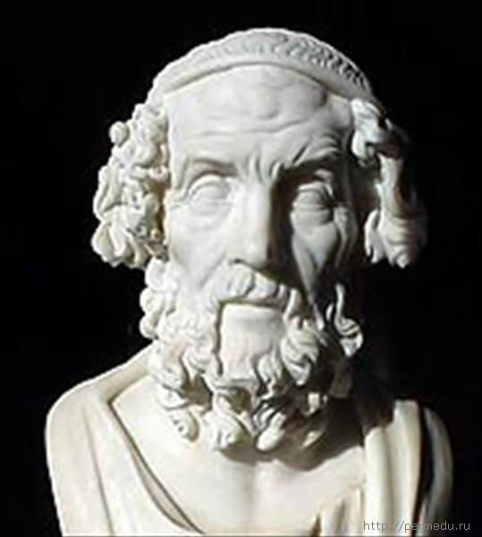
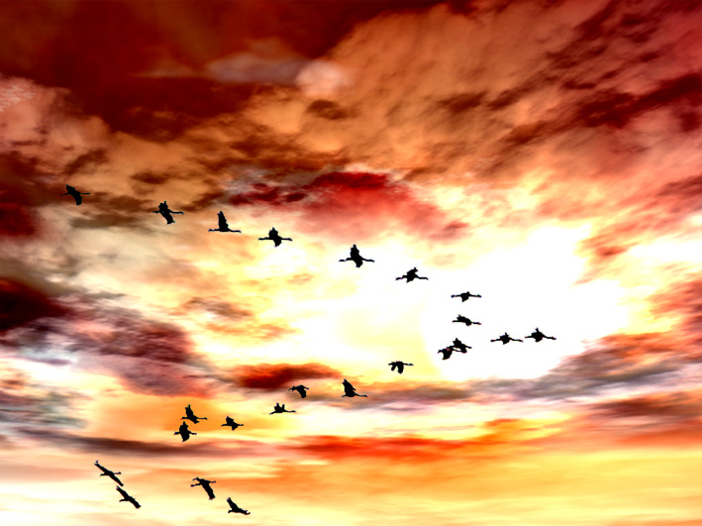
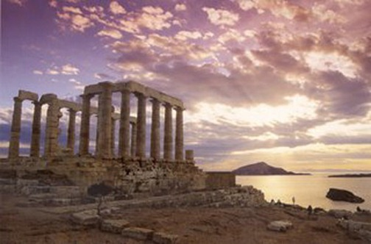
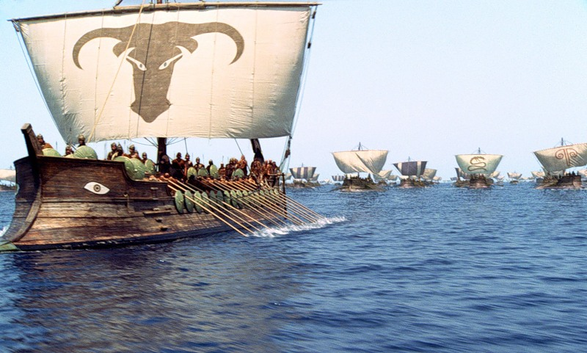

Slide 21
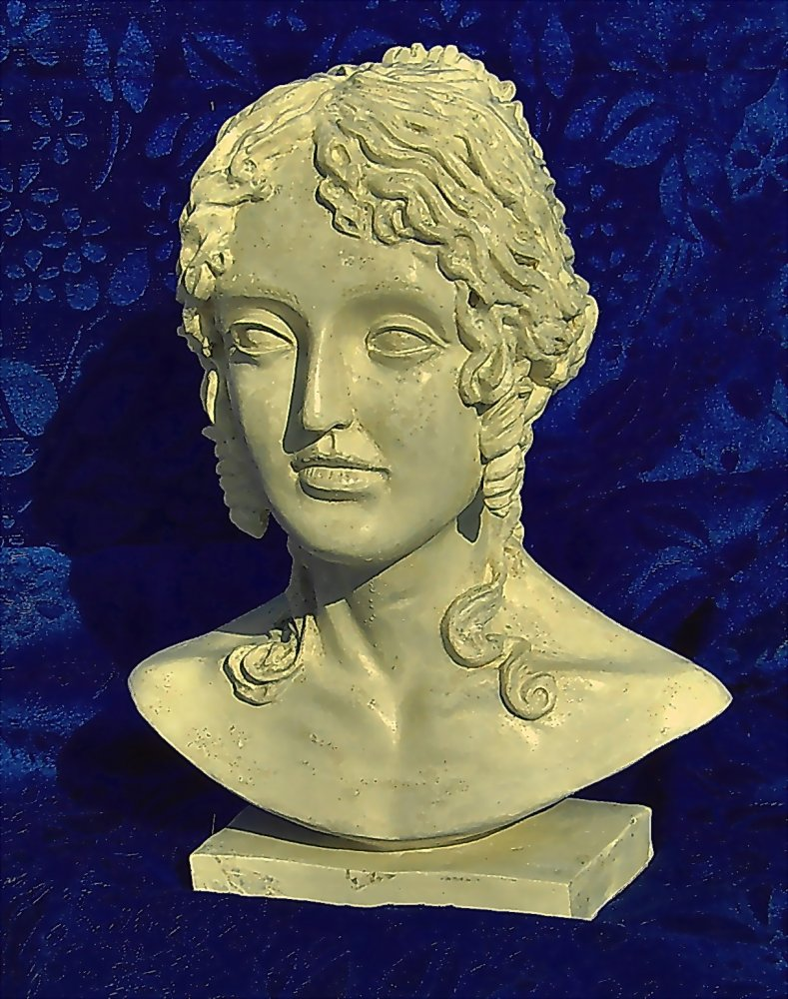
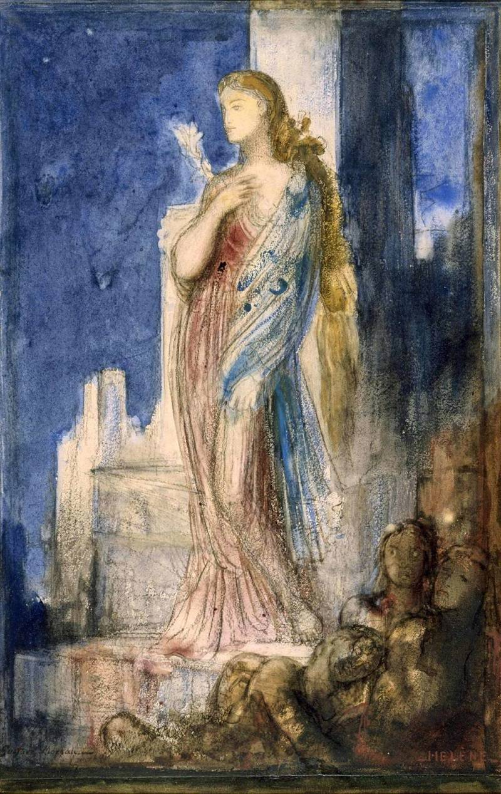
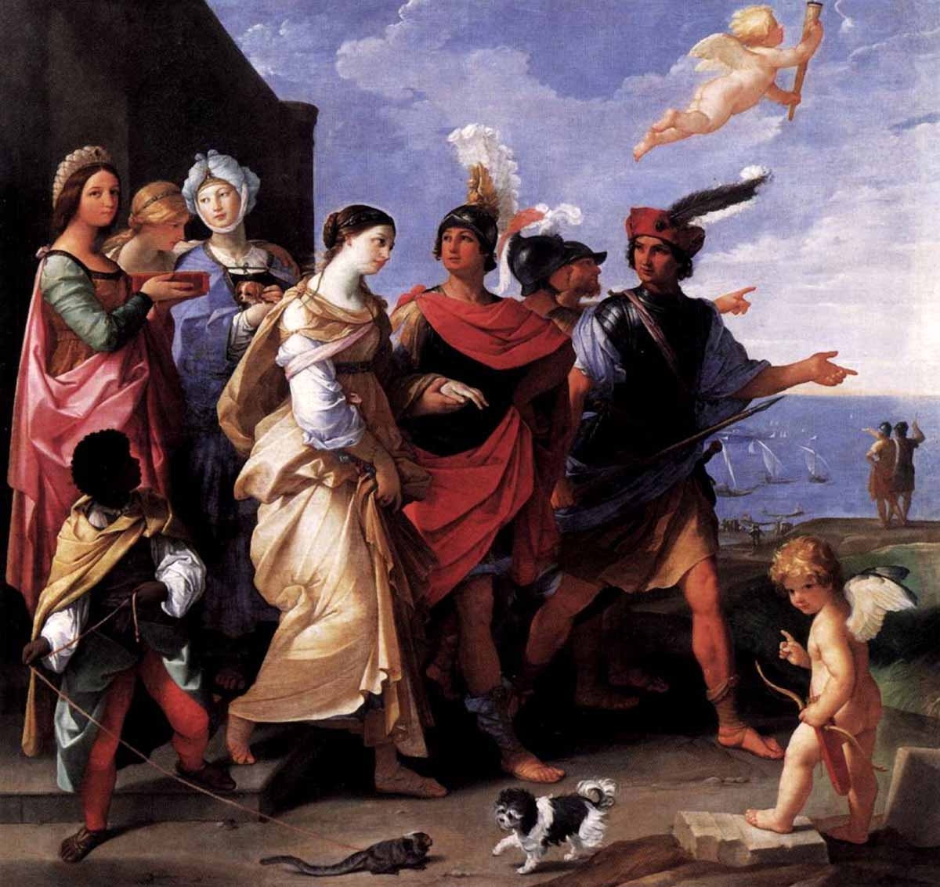
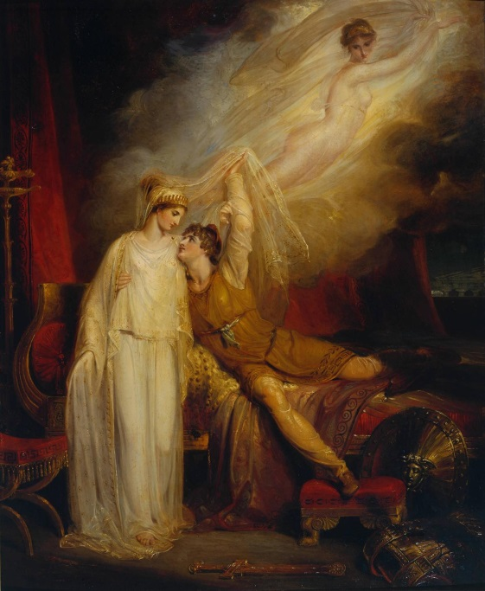
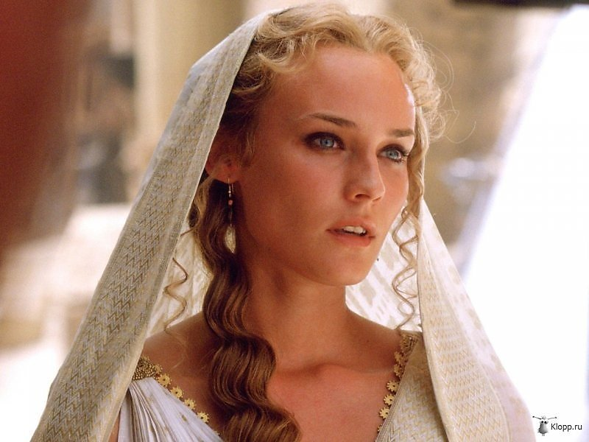

Slide 22
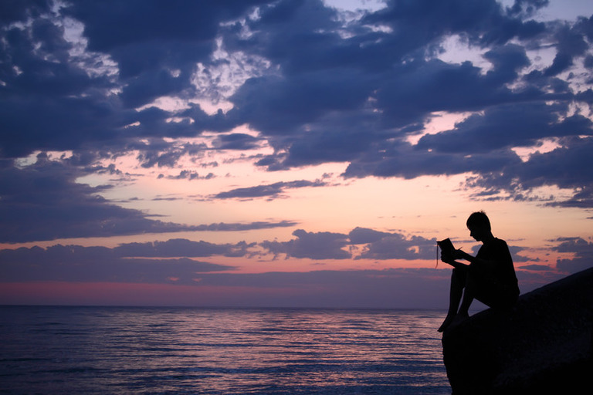


Slide 23
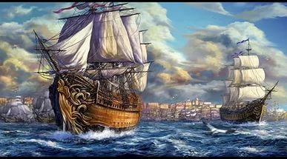

Slide 24
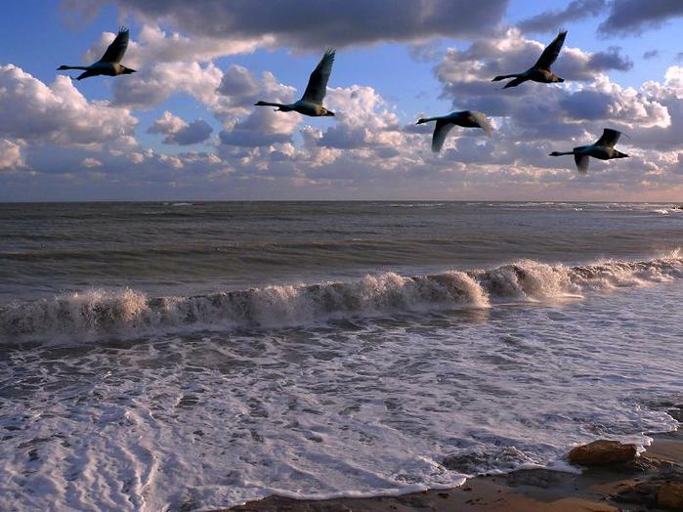

Slide 25
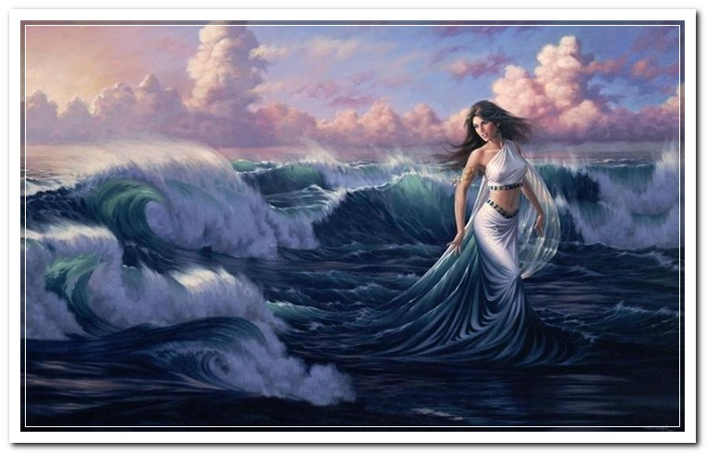

Slide 26
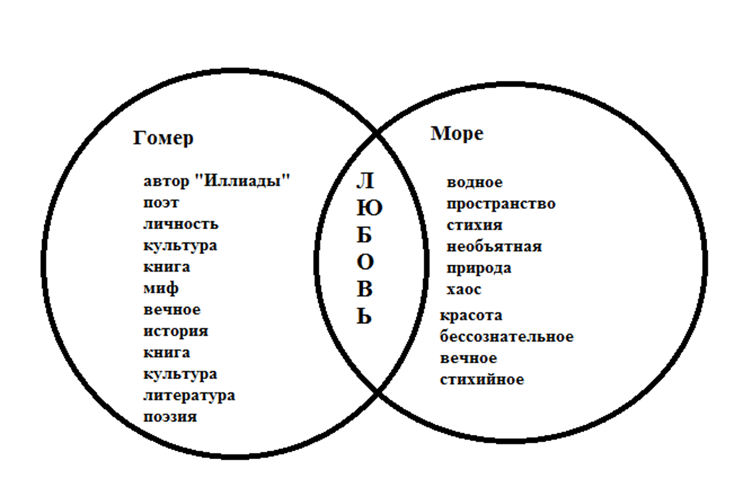

Slide 27
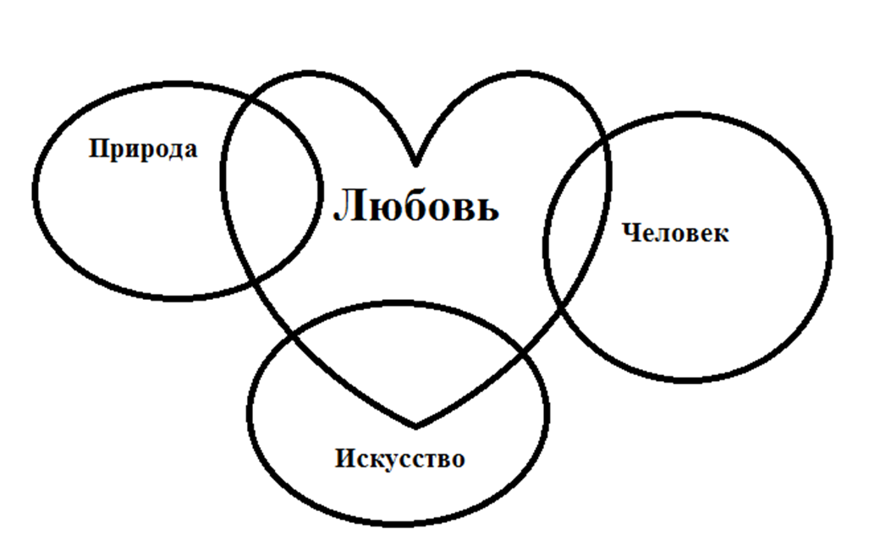

Slide 28
Особенности поэтики раннего Мандельштама.
- Архитектурность образов.
- Отношение к слову как строительному материалу.
- Диалог культур, эпох.
- Искусство осуществляет связь между поколениями, эпохами, культурами.
- Мотивы созидания, творчества, жизнеутверждения.

Slide 29
Вы можете использовать данное оформление
для создания своих презентаций,
но в своей презентации
должны указать источник шаблона:
Олифирова Татьяна Ивановна,
учитель русского языка и литературы
СОШ № 14 г. Северодонецка
Желаю вам удачи и творческих успехов, уважаемые коллеги!

